Slide 1
Videoanaylýza vybraných školních chemických experimentů s podporou ICT
RNDr. Bc. Roman Hásek, Ph.D.
VOŠZ, SZŠ a OA Trutnov
Přírodovědecká fakulta Univerzity Hradec Králové
Katedra chemie – didaktika chemie

Slide 2
1. Hledání nových možností využití ICT při výuce chemie
Analýza experimentů prostřednictvím videozáznamů
Vytvoření aparatury pro realizaci rychlých experimentů
Výběr experimentů s podobným charakterem pro využití popisované metodiky

Slide 3
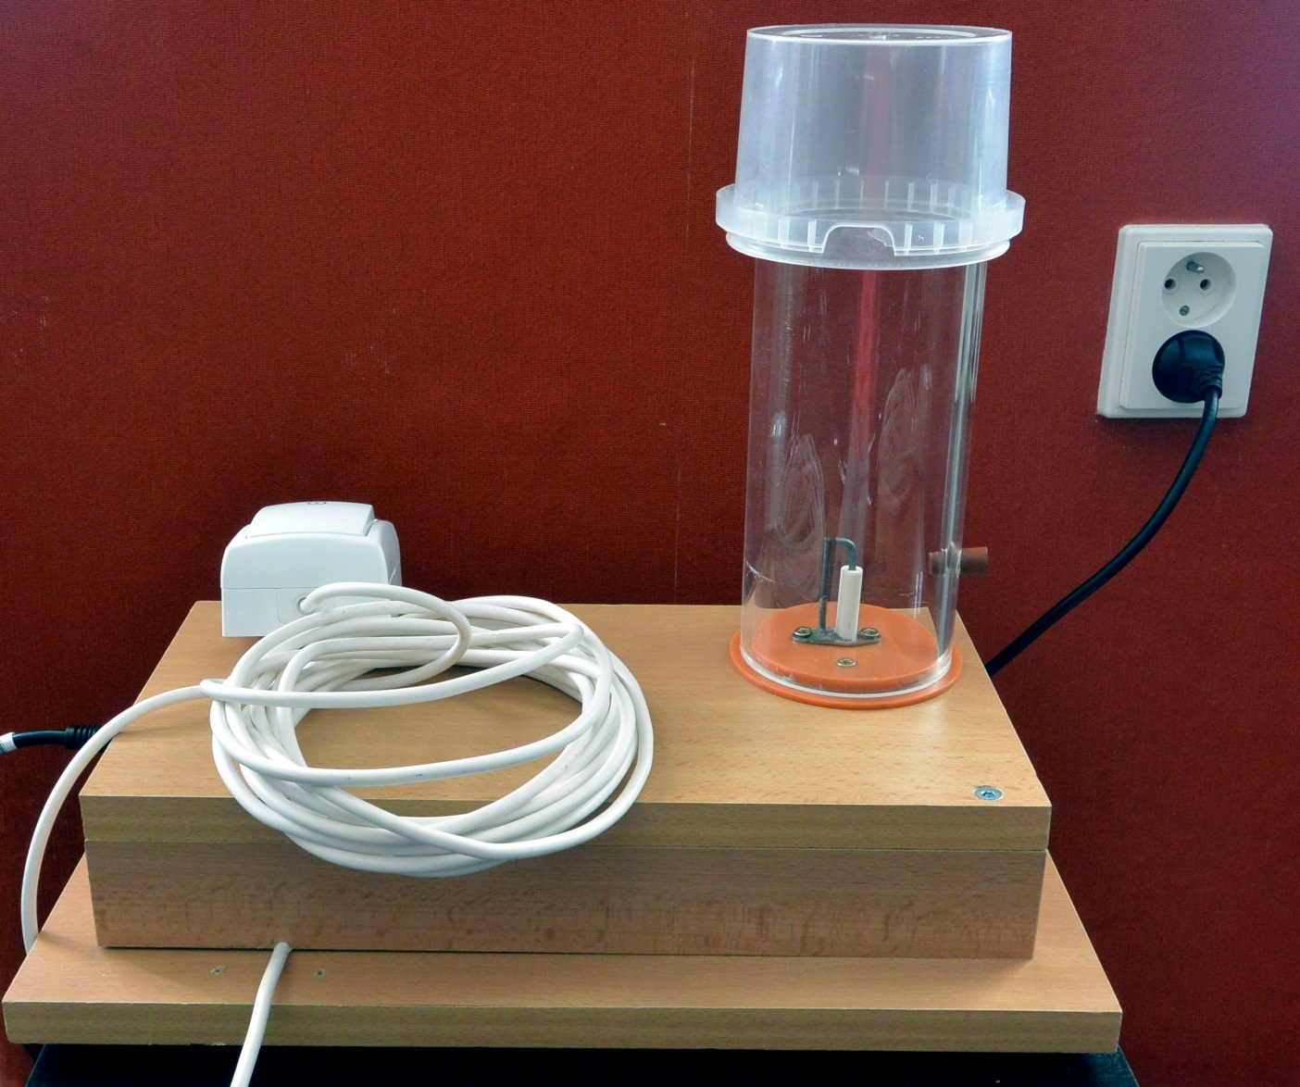
Modernizovaný model válce spalovacího motoru
Spínač
Víko
Průhledný válec
Svíčka

Slide 4
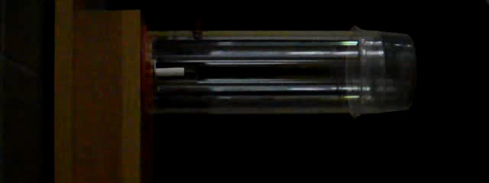
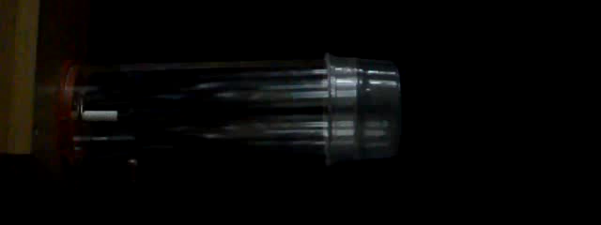
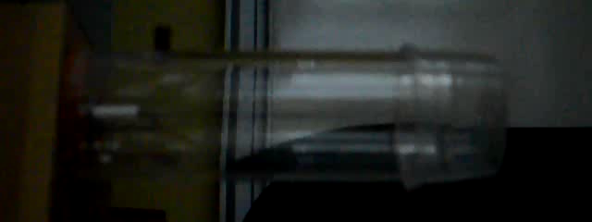
benzín vodík zemní plyn
Notes:
Loud

Slide 5
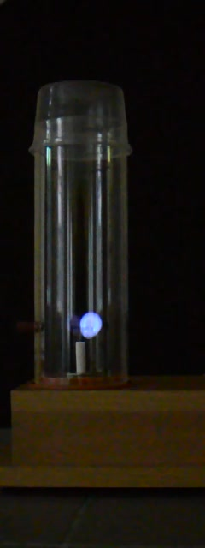
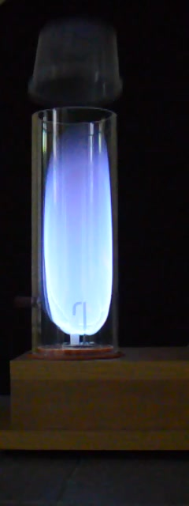
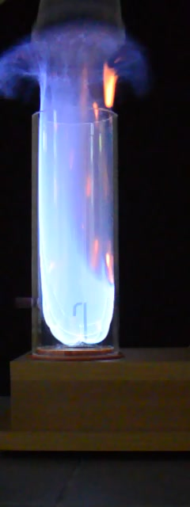
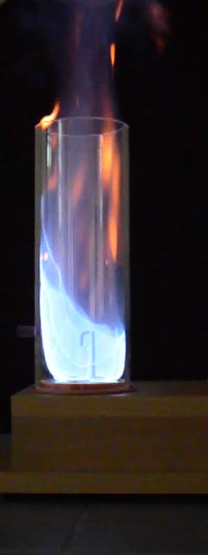
Klíčové snímky - benzín

Slide 6
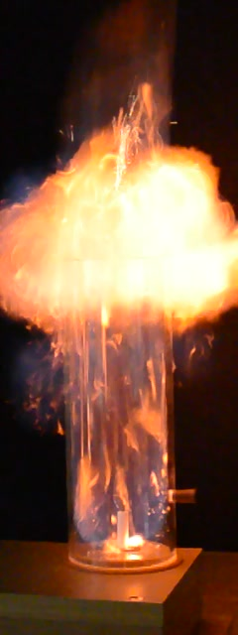
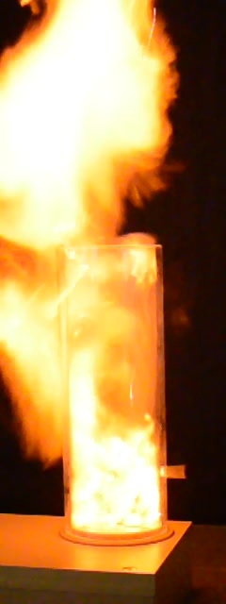
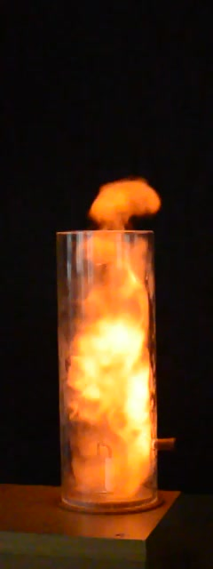
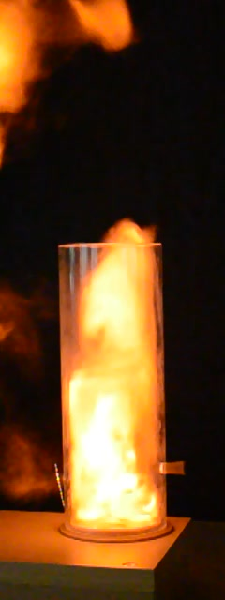
Klíčové snímky - vodík

Slide 7
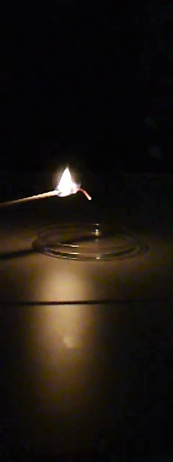

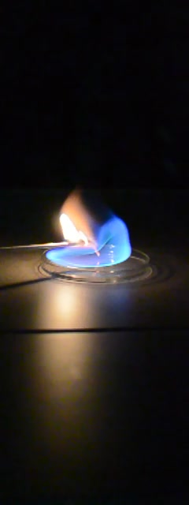
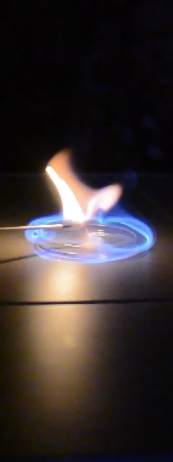
Klíčové snímky – vzplanutí par ethanolu

Slide 8
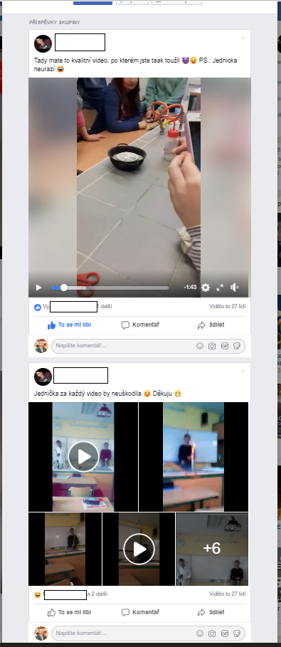
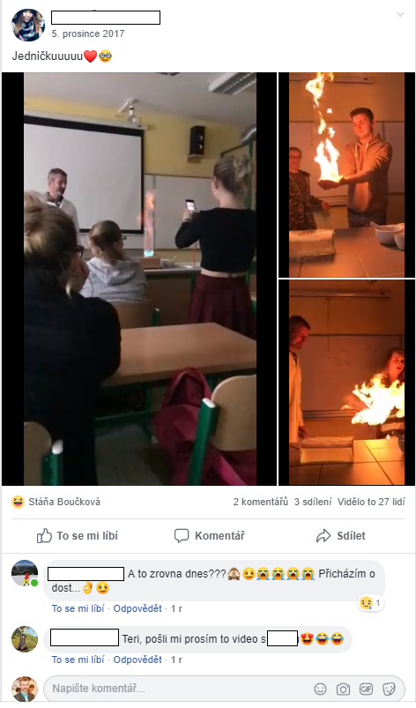
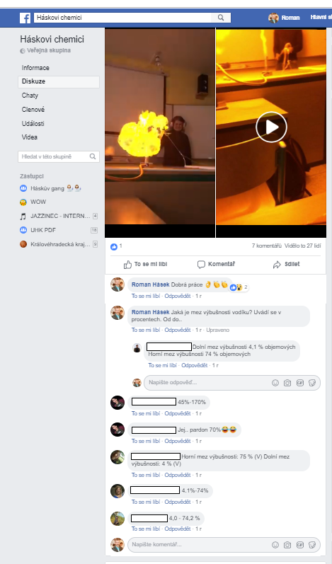

Slide 9
Sociální sítě a analýza aktivit na sociálních sítích
Míra zapojení
  Tři třídy – 78 žáků
  Práce v rámci uzavřených skupin na základě souhlasu zainteresovaných, dobrovolnosti a bez promítnutí do hodnocení
Aktivity
  Videozáznamy a obrázky
    Pořízené žáky
    Pořízené vyučujícím
  Komentáře
  Úkoly a testy
  Hodnocení

Slide 10
Sociální sítě a analýza aktivit na sociálních sítích
Zajímavá zjištění:
  Většina – 69% žáků – reaguje do jedné hodiny.
  Velká část – 42% žáků – přispívá aktivně (komentáře, příspěvky).
  Nejaktivnější žáci nejsou pouze prospěchově nejlepší.
  Žáci souběžně se sociálními sítěmi využívají elektronické zdroje informací ve svých smartphonech.

Slide 11
Strukturovaný rozhovor se žáky po aktivitách
Postoje k videozáznamům
  Většinově vítaná aktivita
  Pro žáky je to jiný zážitek než sledování
  Návrhy budoucího posunu: 3D záznamy, distanční forma, knihovna záznamů, zlepšení kvality
Postoje k analýzám videozáznamů
  Někteří žáci jsou (44%) schopni záznam ve svém smartphonu zaznamenávat, fázovat a analyzovat
  Nejatraktivnější byly analýzy videozáznamů pořízených v naší aparatuře
  Největším přínosem je „vidění neviděného“, tedy pozorování jevů běžným zrakem nepostřehnutelných

Slide 12
Strukturovaný rozhovor se žáky po aktivitách
Postoje k aktivitám na sociálních sítích
  Žáci nevnímají bezpečnostní rizika spojená s aktivitami na sociálních sítích
  Žáci oceňují možnost archivace a návratu k materiálům v prostoru sociálních sítí
  Vítaná možnost „aktivní“ účasti mimo školu
  Návrh zapojení dalších sítí, např. Instagramu
  Nutnost jasných pravidel používání

Slide 13
Děkuji za pozornost.

